Slide 1


Slide 2





1 ВОПРОС/ÎNTREBARE
Восстановите слова, в которых мы оставили только гласные.
э е – Персонаж комиксов, который помогал полиции ловить
преступников.
у я – Выносит приговор преступнику.
а и и – движение за мир без оружия и войны.
Restabiliți cuvintele în care au fost omise toate consoanele.
a a – Personaj de benzi desenate care ajuta poliția să prindă infractorii.
u e ă o – Condamnă infractorul.
a i i – Mișcare pentru o lume fără de arme și război.
3 ОТВЕТA/RĂSPUNSURI – 3 БАЛЛA/PUNCTE

Slide 3
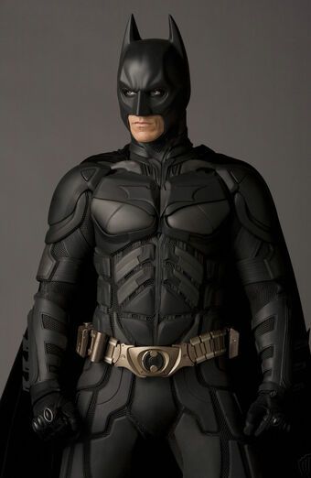

1 ОТВЕТ/RĂSPUNSUL
Бэтмен / Batman – 1 балл/punct.
Судья / Judecător – 1 балл/punct.
Пацифизм / Pacifism – 1 балл/punct.
3 ОТВЕТA/RĂSPUNSURI – 3 БАЛЛA/PUNCTE

Slide 4
2 ВОПРОС/ÎNTREBARE
Парламент или правительство –
законодательный орган власти?
Parlamentul sau Guvernul reprezintă organul
legislativ al statului?
1 ОТВЕТ/RĂSPUNS – 1 БАЛЛ/PUNCT

Slide 5
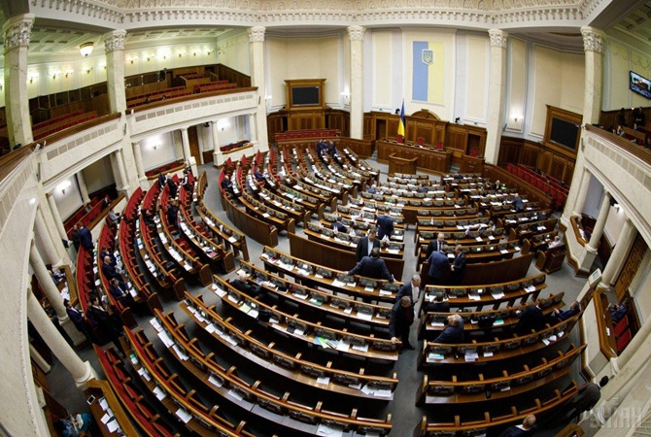
2 ОТВЕТ/RĂSPUNSUL
Парламент /
Parlamentul
1 ОТВЕТ/RĂSPUNS – 1 БАЛЛ/PUNCT

Slide 6
3 ВОПРОС/ÎNTREBARE
Верите ли вы, что больше 28 миллионов не
посещающих школу детей живут в районах,
затронутых конфликтами?
E adevărat sau fals că peste 28 milioane de copii
ce nu frecventează școala trăiesc în regiunile
afectate de conflicte armate?
1 ОТВЕТ/RĂSPUNS – 1 БАЛЛ/PUNCT

Slide 7
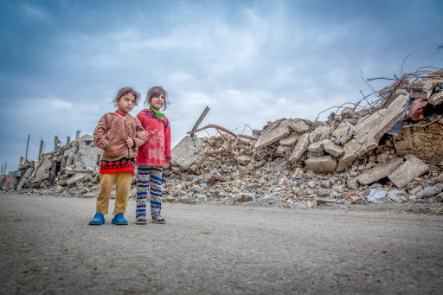
3 ОТВЕТ/RĂSPUNSUL
Верю /
Adevărat
1 ОТВЕТ/RĂSPUNS – 1 БАЛЛ/PUNCT

Slide 8
4 ВОПРОС/ÎNTREBARE
14-летняя актриса Милли Бобби Браун стала самым ТАКИМ послом
доброй воли за всю историю ЮНИСЕФ. Исполнительный директор
ЮНИСЕФ Генриетта Фор, говоря о вступлении Милли в семью
ЮНИСЕФ, сказала, что ОНИ – лучшие защитники ИХ. Назовите ИХ.
Actrița Millie Bobby Brown, în vârstă de doar 14 ani, a devenit cel mai
OMISIUNE Ambasador al Bunăvoinței UNICEF. Directorul executiv al
UNICEF, D-na Henrietta Fore, într-un discurs despre Millie, a declarat
că Ei sunt cei mai buni apărători ai drepturilor LOR. Cine sunt Ei?
1 ОТВЕТ/RĂSPUNS – 1 БАЛЛ/PUNCT

Slide 9
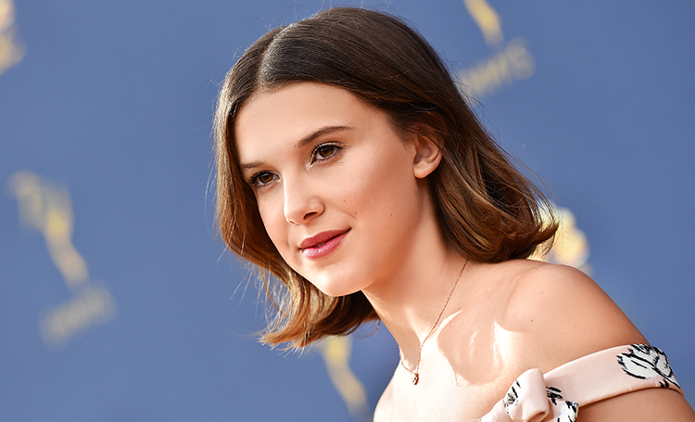
4 ОТВЕТ/RĂSPUNSUL
Дети /
Copiii
1 ОТВЕТ/RĂSPUNS – 1 БАЛЛ/PUNCT

Slide 10
5 ВОПРОС/ÎNTREBARE
В комментариях к статье о буллинге заметили, что по
физиологическим причинам в первые недели жизни у детей
ИХ нет. Так почему же они должны появляться позже?
Есть поверье, что дождь – это ОНИ святых. Назовите ИХ.
În comentariile la un articol despre bullying a fost remarcat faptul
că din motive fiziologice copiii nu au ALFE în primele săptămâni
ale vieții. De ce atunci ar trebui să le aibă după? Conform unui
proverb vechi, ploaia reprezintă ALFELE sfinților.
Ce sunt ALFELE?
1 ОТВЕТ/RĂSPUNS – 1 БАЛЛ/PUNCT

Slide 11
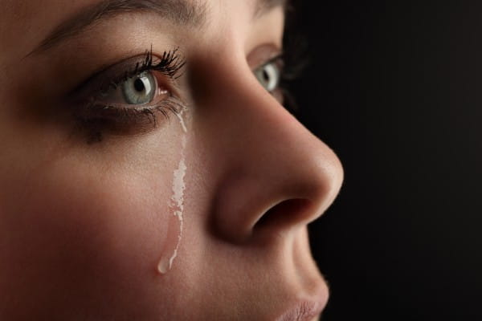
5 ОТВЕТ/RĂSPUNSUL
Слёзы /
Lacrimile
1 ОТВЕТ/RĂSPUNS – 1 БАЛЛ/PUNCT

Slide 12
6 ВОПРОС/ÎNTREBARE
Какая клавиша появляется в финале
социального ролика с призывом
искоренить кибербуллинг?
Ce tastă apare la finalul videoului care descrie
importanța eliminării cyberbullying-ului?
1 ОТВЕТ/RĂSPUNS – 1 БАЛЛ/PUNCT

Slide 13

6 ОТВЕТ/RĂSPUNSUL
DELETE
1 ОТВЕТ/RĂSPUNS – 1 БАЛЛ/PUNCT

Slide 14
7 ВОПРОС/ÎNTREBARE
Удар чего, согласно мрачной шутке,
измеряется в годах?
Lovitura LUI, conform unei glume, se măsoară
în ani. Numiți-L prin câteva cuvinte.
1 ОТВЕТ/RĂSPUNS – 1 БАЛЛ/PUNCT

Slide 15
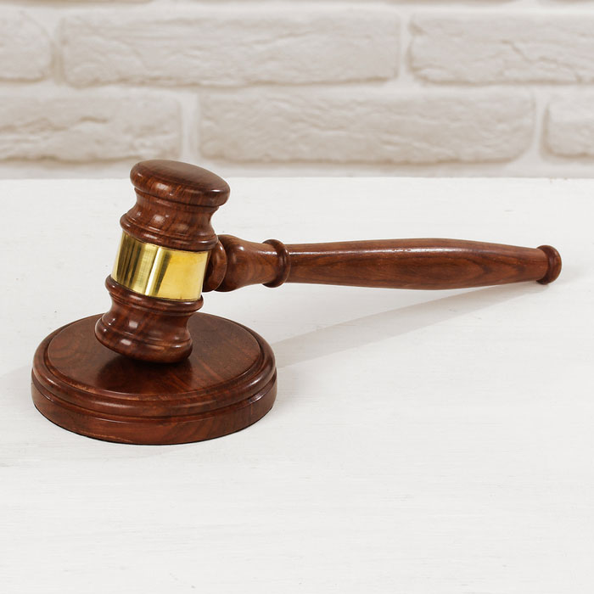
7 ОТВЕТ/RĂSPUNSUL
Молоток судьи /
Ciocănașul judecătorului
1 ОТВЕТ/RĂSPUNS – 1 БАЛЛ/PUNCT

Slide 16
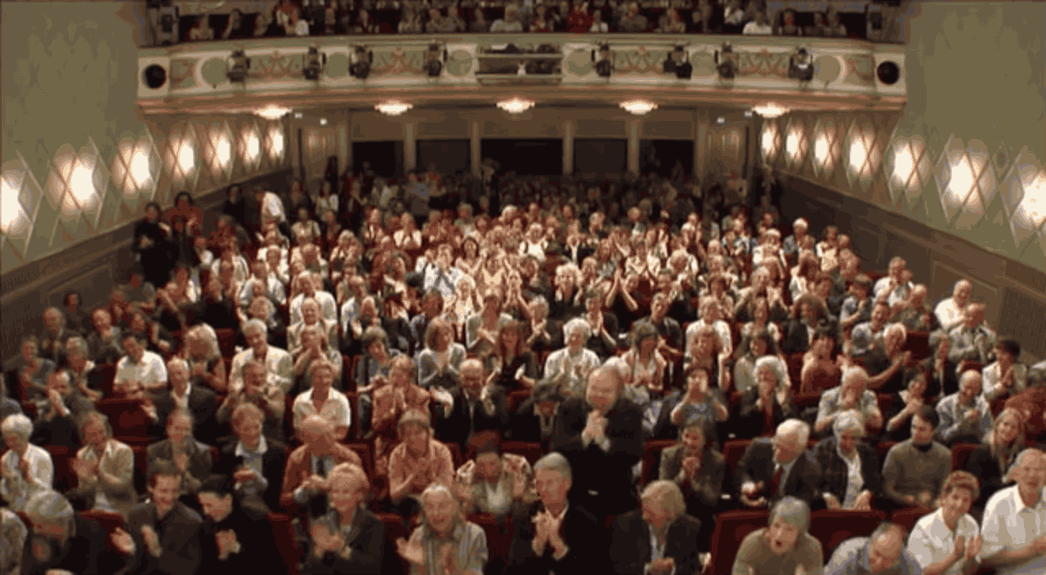
BRAVO !

